Slide 1



Instituto Tecnológico de Frontera Comalapa
Modalidad Mixta
Materia:
Simulación
Semestre:
Septimo semestre
Especialidad:
Ingeniería en Sistemas Computacionales.
Nombre del alumno:
Cynthia Jasmine Morales Torres / 231260014
Nombre del docente:
Ing. Francisco Javier Mingo Velazquez
Nombre del trabajo:
3.2 Reporte de Practica
Frontera Comalapa, Chiapas. A 09 de septiembre del 2026.

Slide 2
Introducción

Slide 3
Justificación

Slide 4
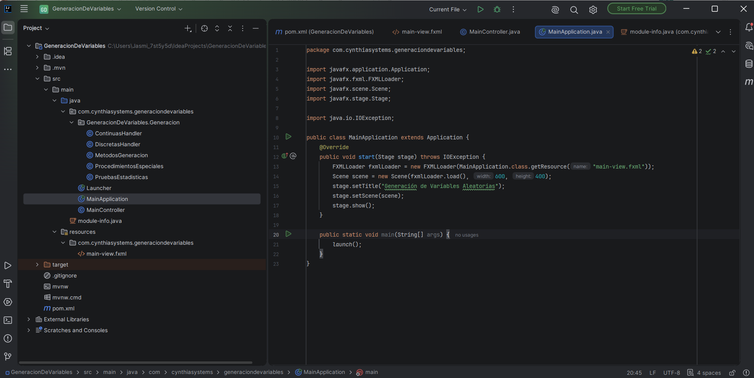
JAVA- MainApplication

Slide 5
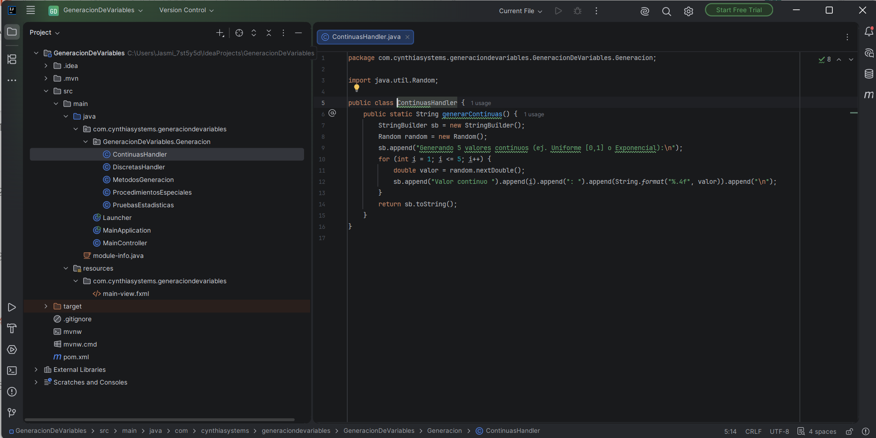

Slide 6
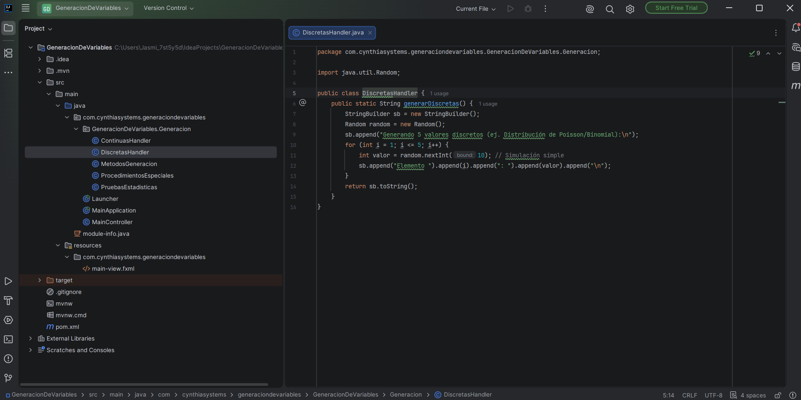

Slide 7
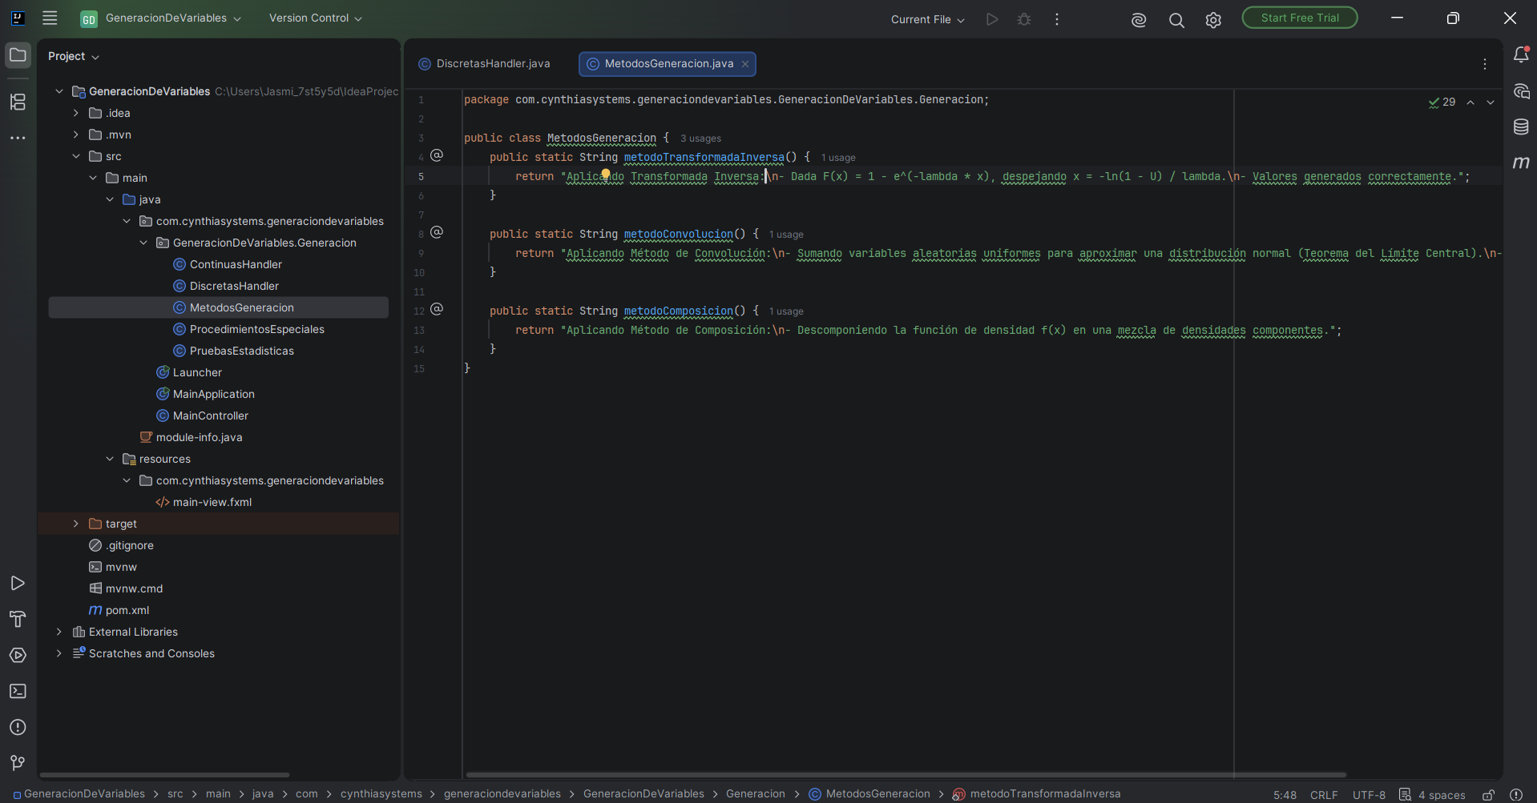

Slide 8
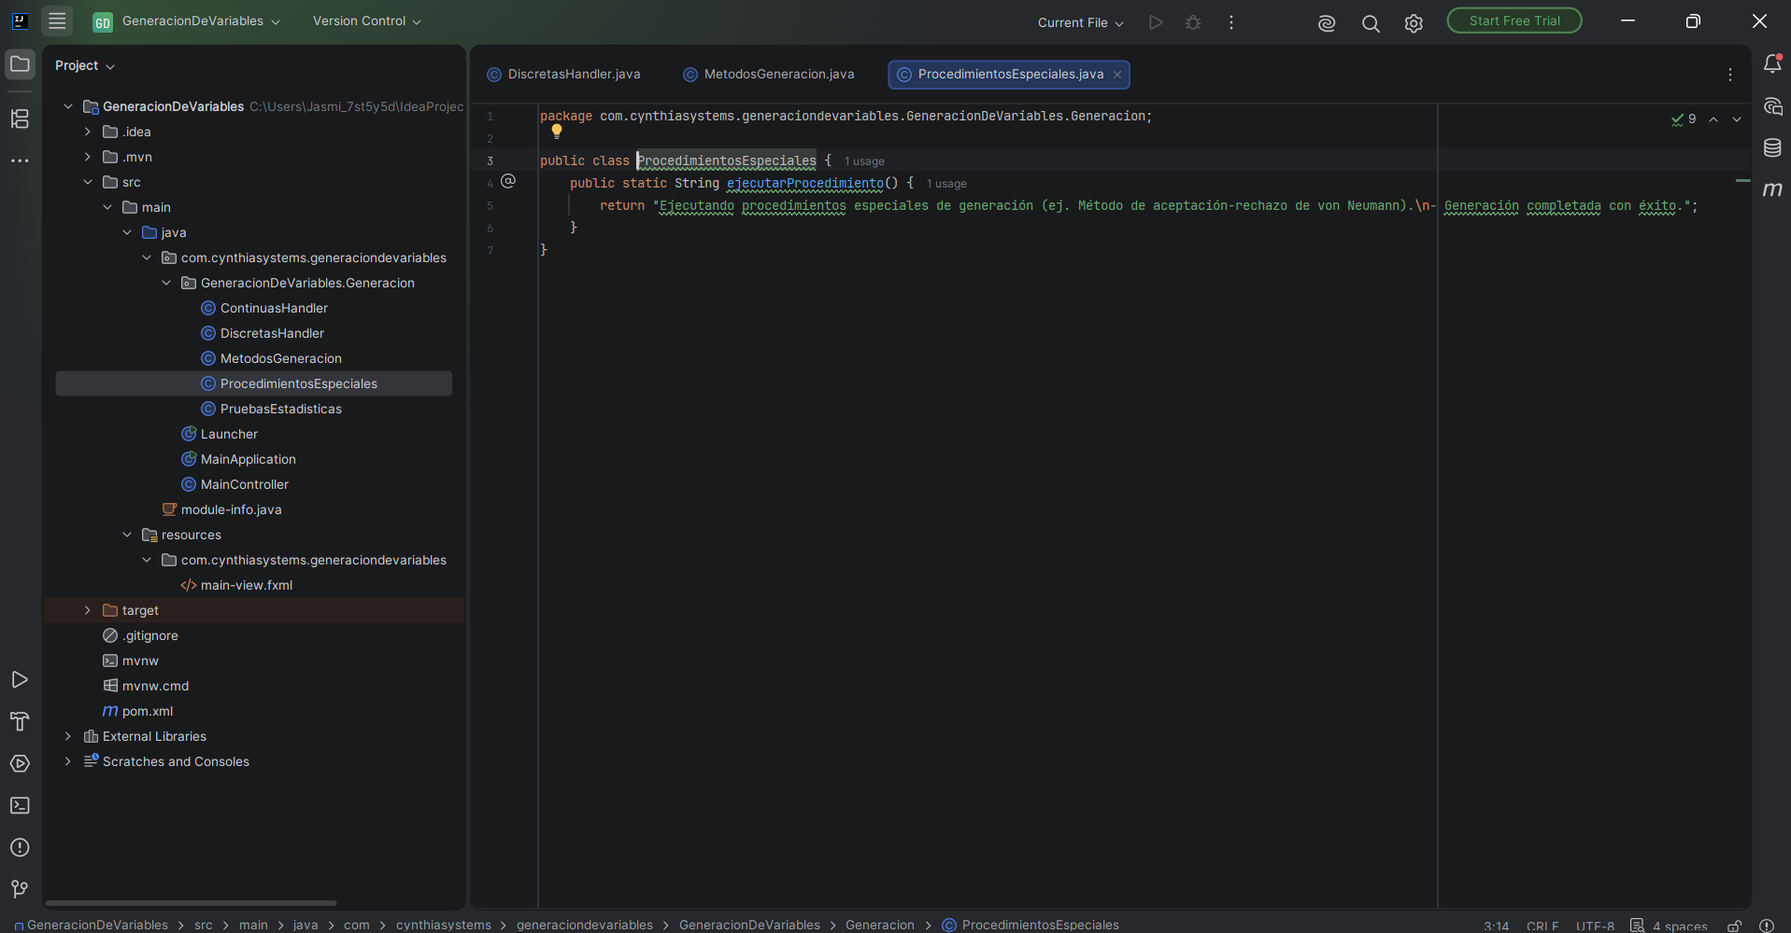

Slide 9
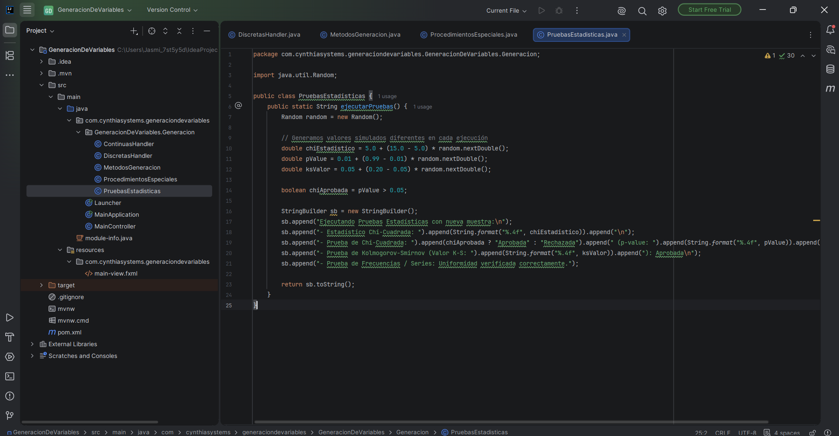

Slide 10
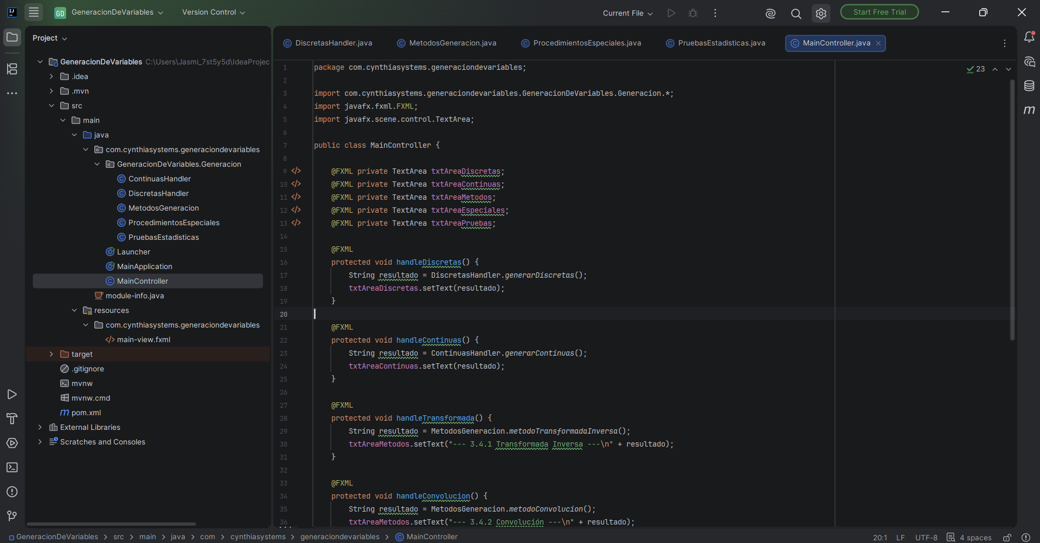
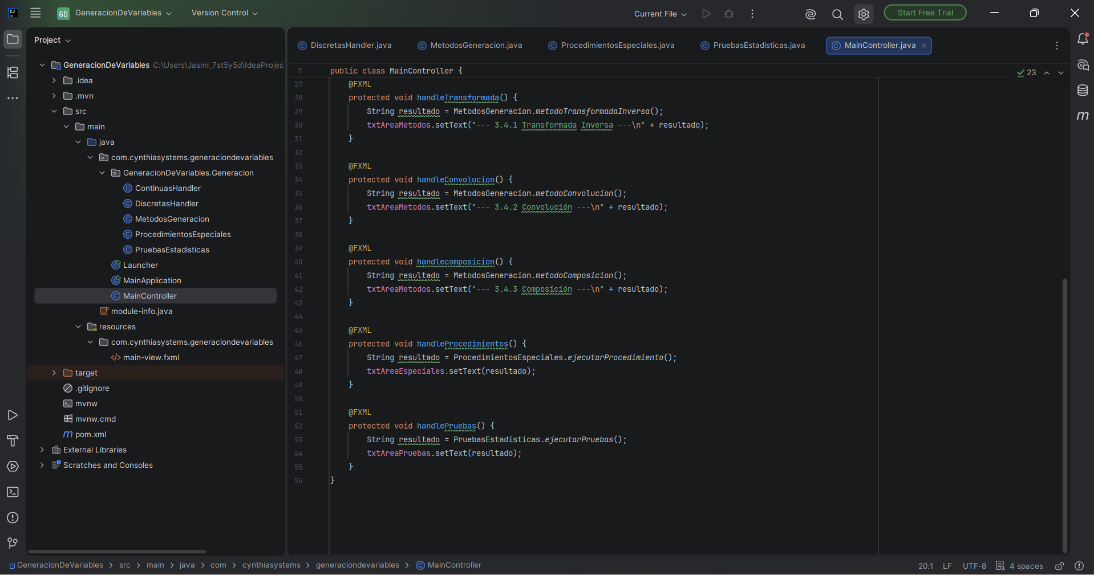

Slide 11
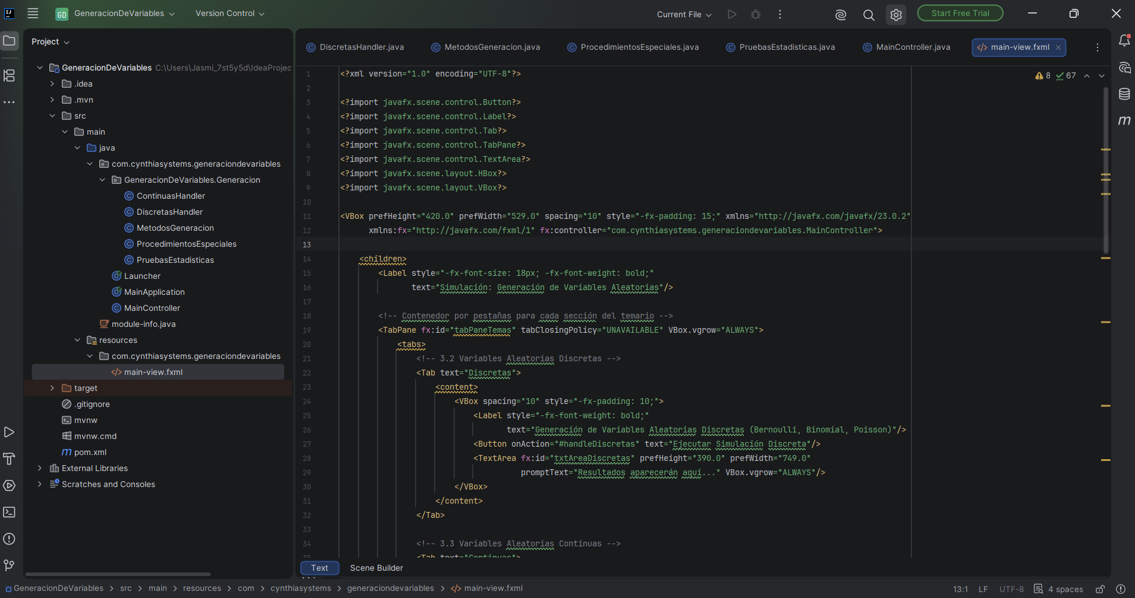

Slide 12
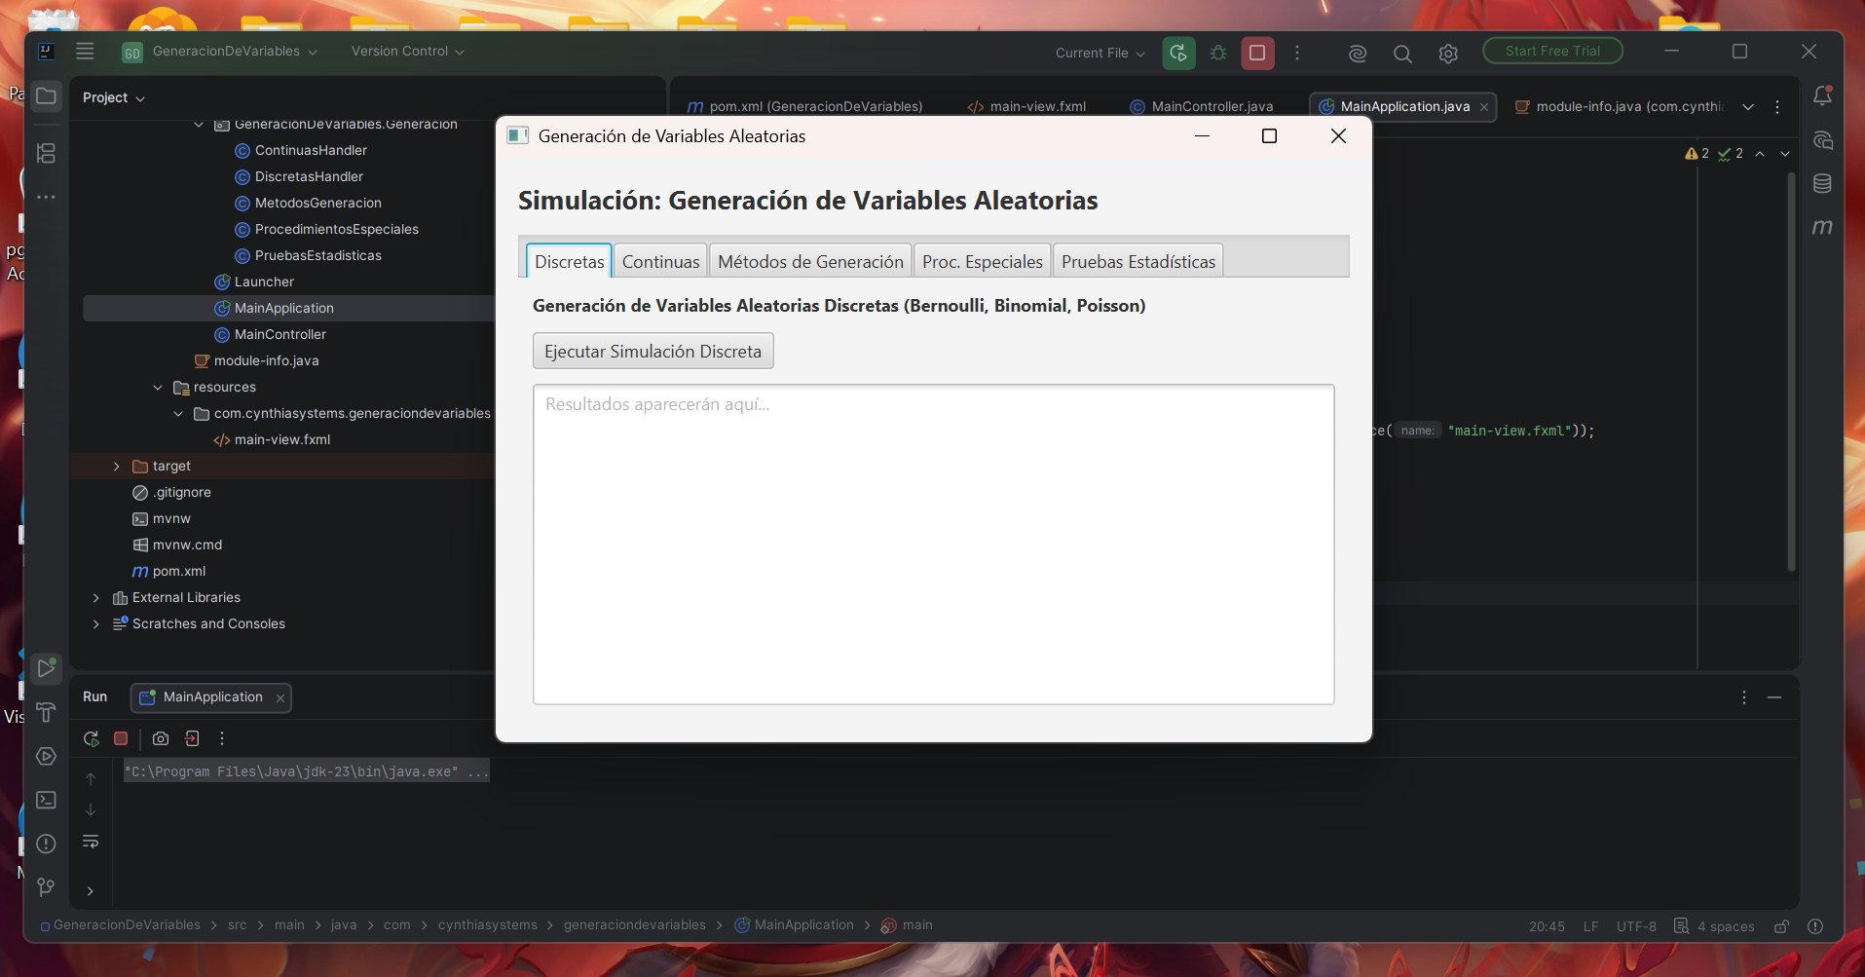
Ya ejecutado

Slide 13
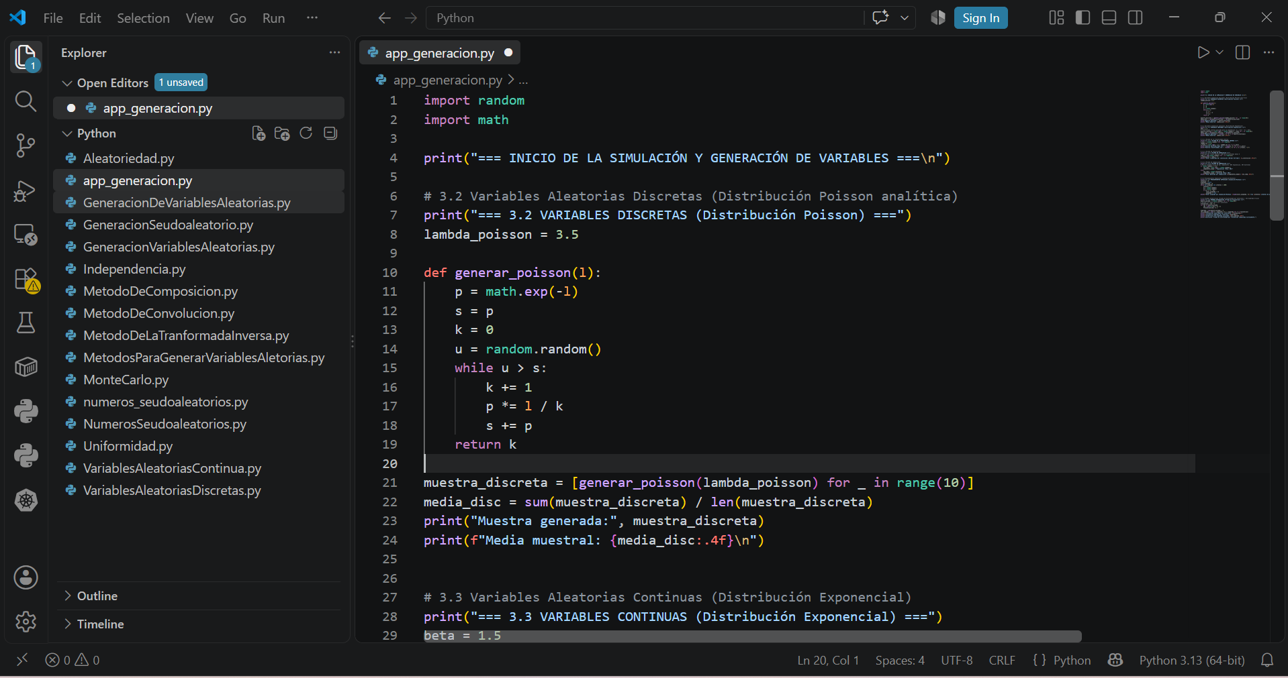
python

Slide 14
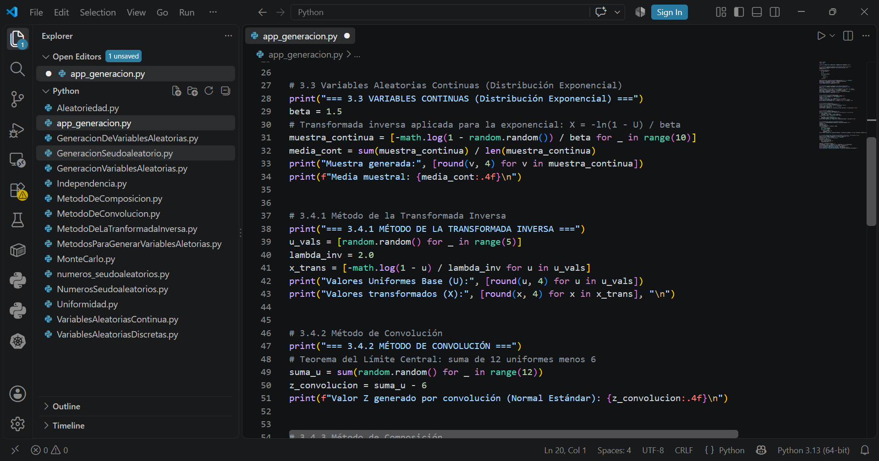

Slide 15
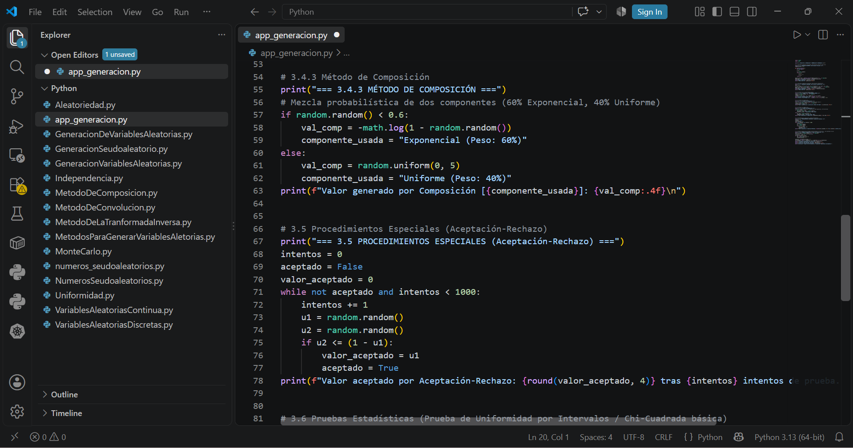

Slide 16
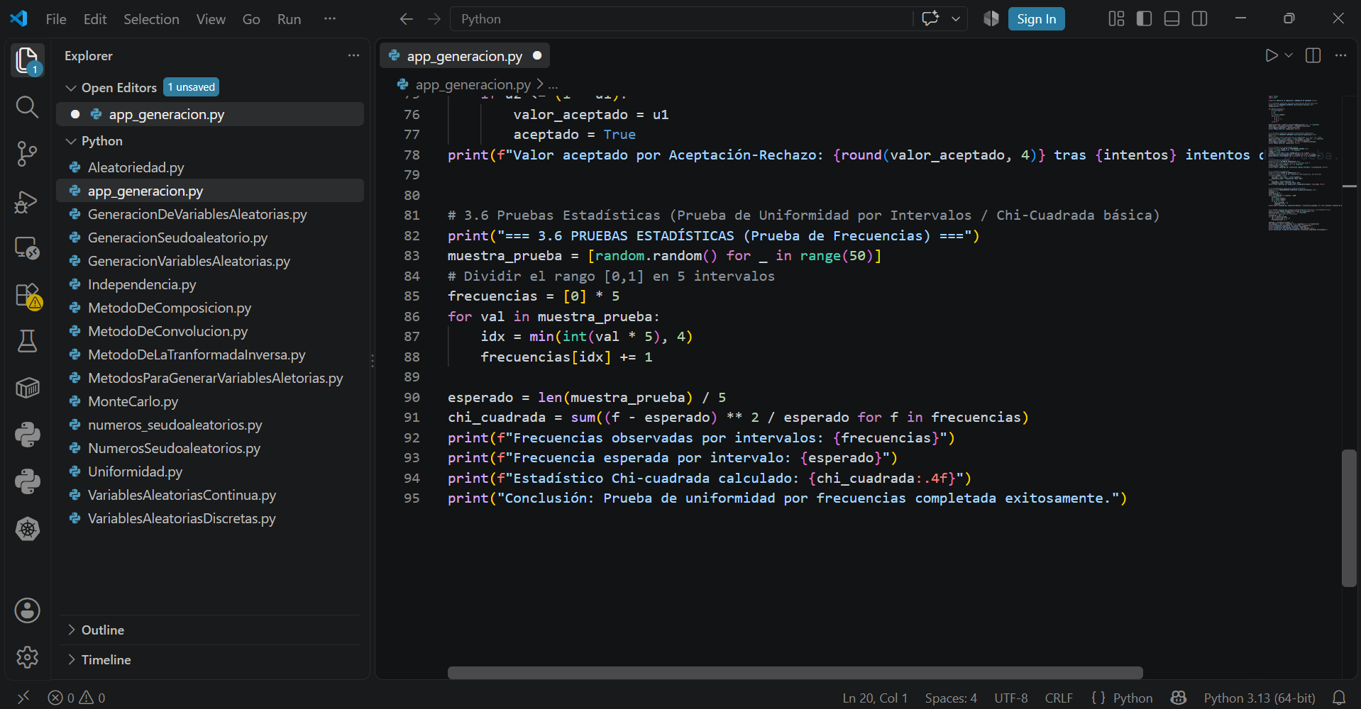

Slide 17
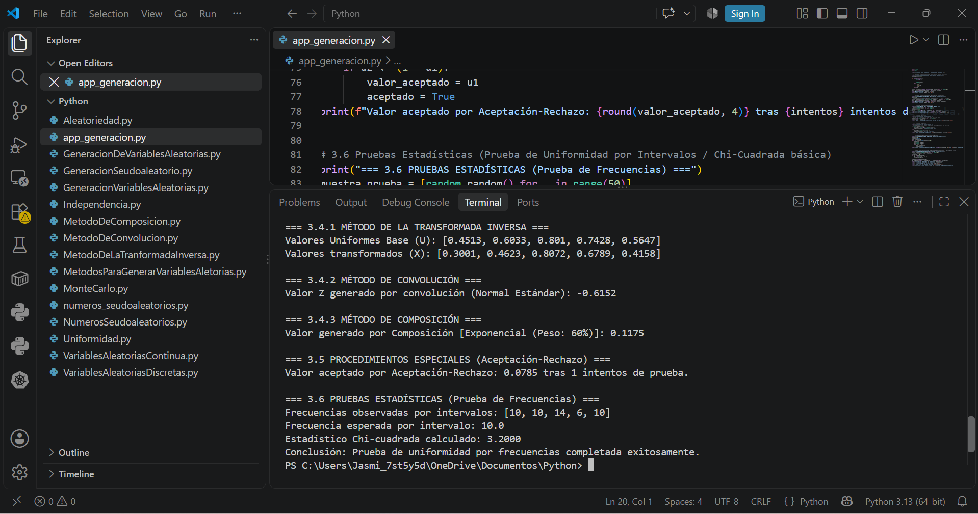
ejecutado

Slide 18
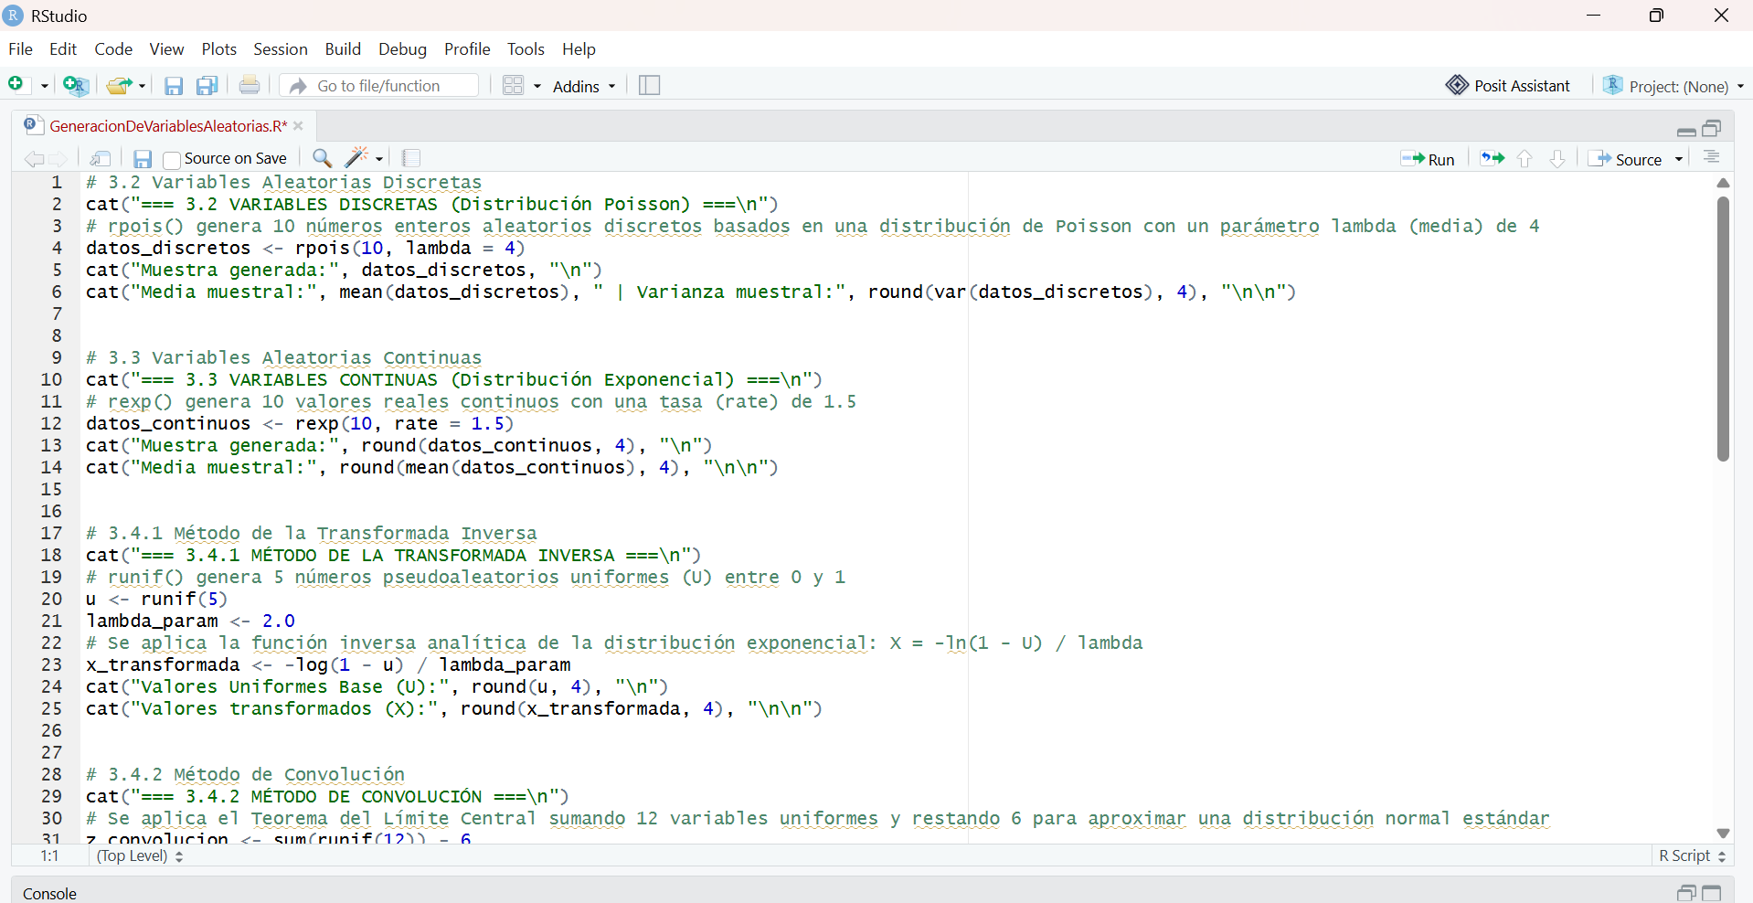

Slide 19
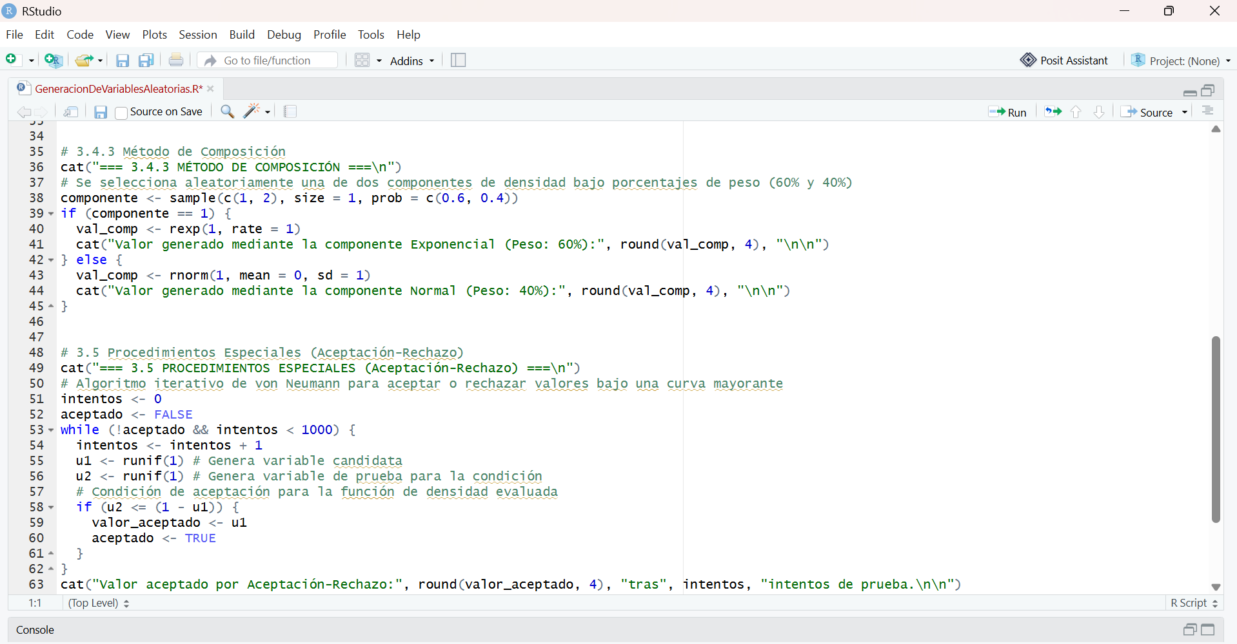

Slide 20
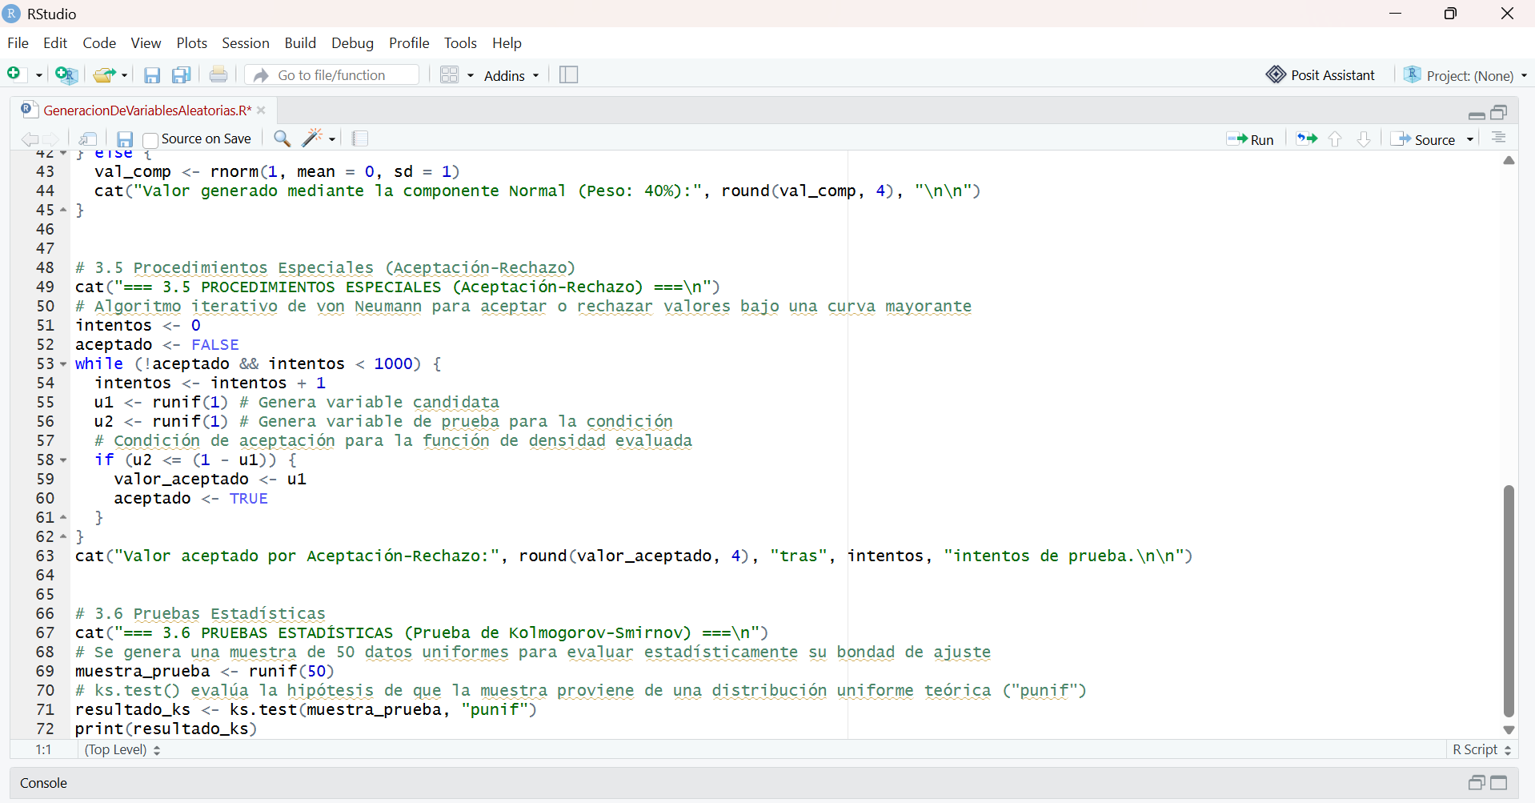

Slide 21
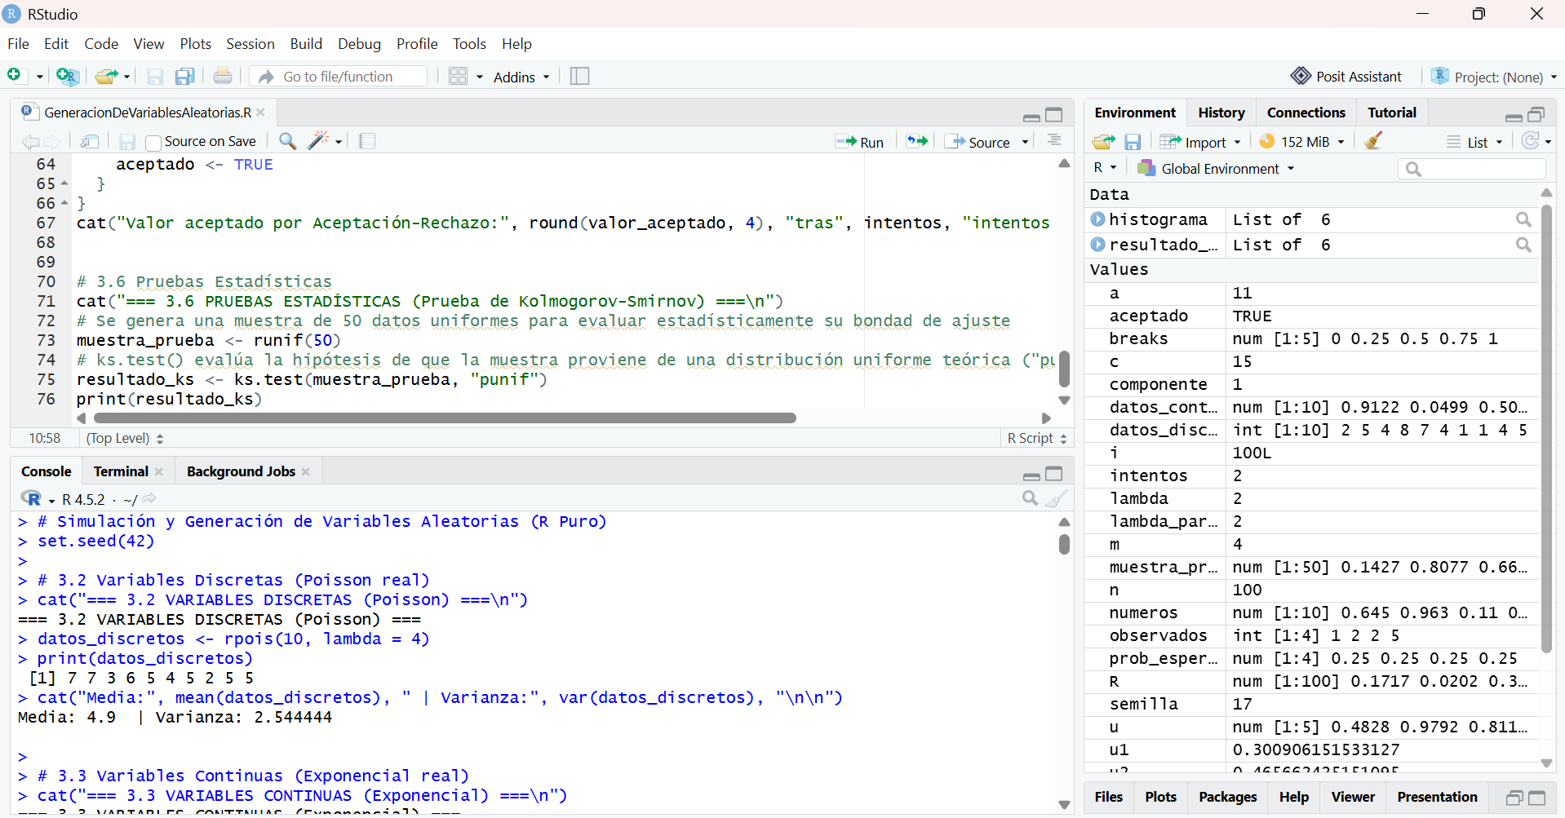
Ya ejecutado

